Slide 1
Classes Abstratas e Interfaces
Capítulo VII e VIII

Slide 2
Classes Abstratas
Para forçarmos o programador a criar códigos que fazem mais sentido, utilizaremos o conceito de classe Abstrata.
As Classes Abstratas não podem ser instanciadas, são Classes que servem de modelo para as classes filhas.
Métodos das Classes Abstratas
Tornamos um método abstrato, assim garantimos que ele sempre será reescrito pelas suas classes filhas.

Slide 3
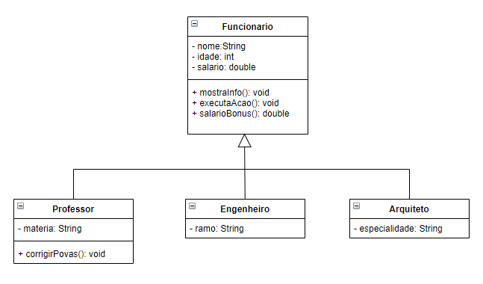
Utilizando o exemplo da aula anterior

Slide 4
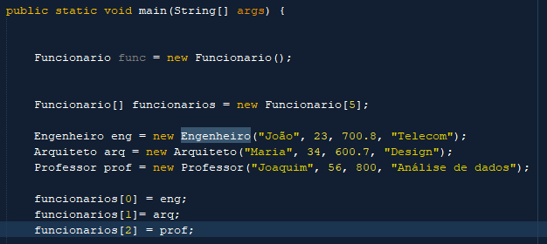
Utilizando o exemplo da aula anterior
Faz sentido instanciarmos
um objeto Funcionario na main?
Neste caso, não. Funcionário é muito genérico e não faz sentido colocá-lo no array com
os outros objetos, por exemplo. Ou seja, Funcionario é apenas utilizado para
reaproveitarmos de código e realizar o polimorfismo.

Slide 5
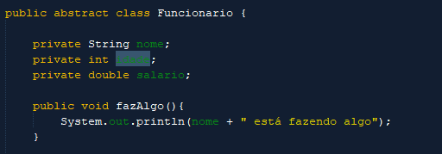
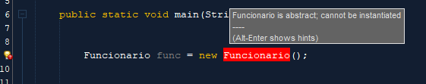
Utilizando o exemplo da aula anterior
Mas como impedir que um objeto Funcionario seja instanciado?
Utilizamos a palavra reservada abstract para tornar a classe
Funcionario em abstrata. Isso quer dizer que nenhum objeto
Funcionario pode ser instanciado.

Slide 6
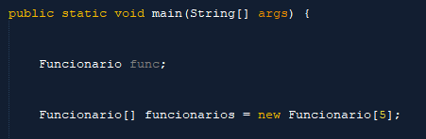
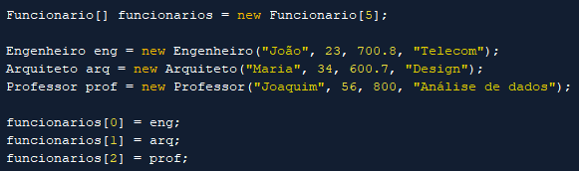
Utilizando o exemplo da aula anterior
Mesmo a classe sendo abstrata, ainda podemos criar uma referência para ela:
Referência para um objeto
Referência para 5 objetos

Slide 7
Recapitulando:
Se Funcionario não pode ser instanciado, por que não criar somente Engenheiro, Arquiteto ou Professor?
Resposta:
Reuso de código
Polimorfismo: A classe genéria vai nos permitir tratar de forma fácil todo tipo de produto e colocar todos os tipos de produto em uma só coleção.

Slide 8
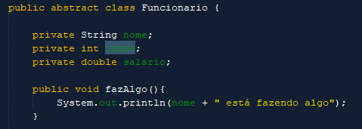



Utilizando o exemplo da aula anterior
Na classe Funcionario temos o método
fazAlgo() que é reescrita nas classes que herdam
de Funcionario.
Engenheiro
Arquiteto
Professor

Slide 9
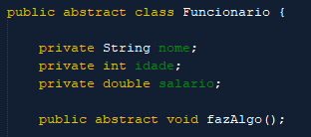
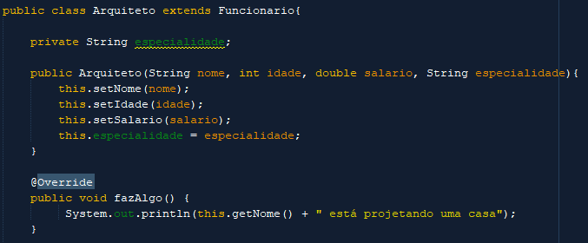
Utilizando o exemplo da aula anterior
Devido ao fato deste método ser reescrito em todas as classes filhas, e pelo fato
de agora a classe Funcionario ser abstrata, podemos tornar o método fazAlgo() em abstrato:
Um método abstrato não possui corpo,
declaramos apenas seu escopo para ele
ser reescrito depois.

Slide 10
Interface:
É um tipo que define apenas os métodos que uma classe deve implementar.
Declaramos apenas o escopo desses métodos
A interface estabelece um contrato com a classe.
Pra que serve?
Criar sistemas com baixo acoplamento e flexíveis.

Slide 11
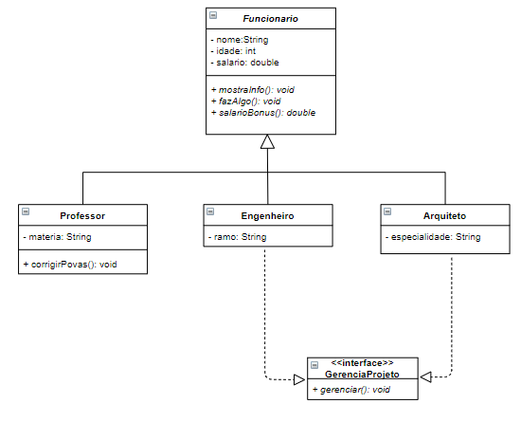
Interface

Slide 12

Interface
Utilizando de uma Interface, temos a garantia de que toda classe que implementá-la, terá de implementar os métodos desta Interface.
Utilizaremos a Interface GerenciaProjeto, que será implementada
pelas classes Arquiteto e Engenheiro

Slide 13
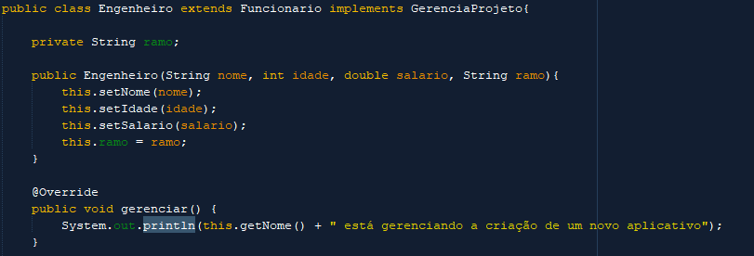
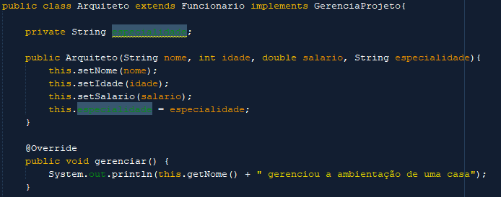
Interface
Utilizamos a palavra reservada
implements para dizer que uma
classe implementa uma interface.

Slide 14
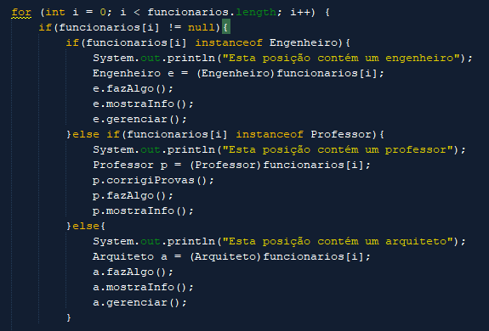
Interface

Slide 15
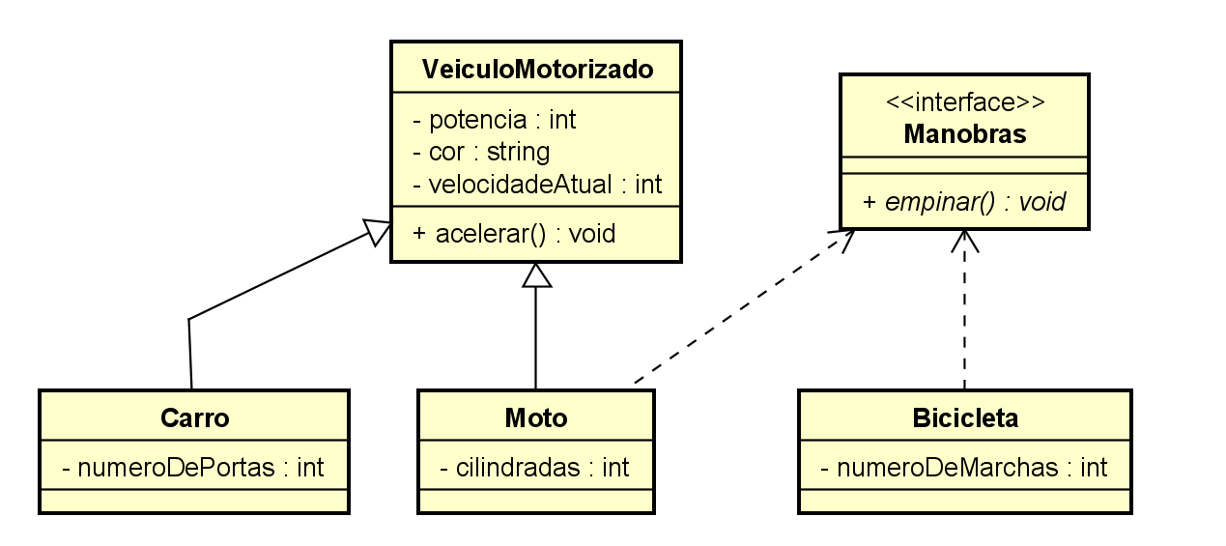
Exercícios
acelerar() deve aumentar e imprimir a velocidade atual
empinar() deve apenas imprimir que está sendo empinado
Teste os métodos e os atributos dos objetos

Slide 16
Obrigado!

